Slide 1


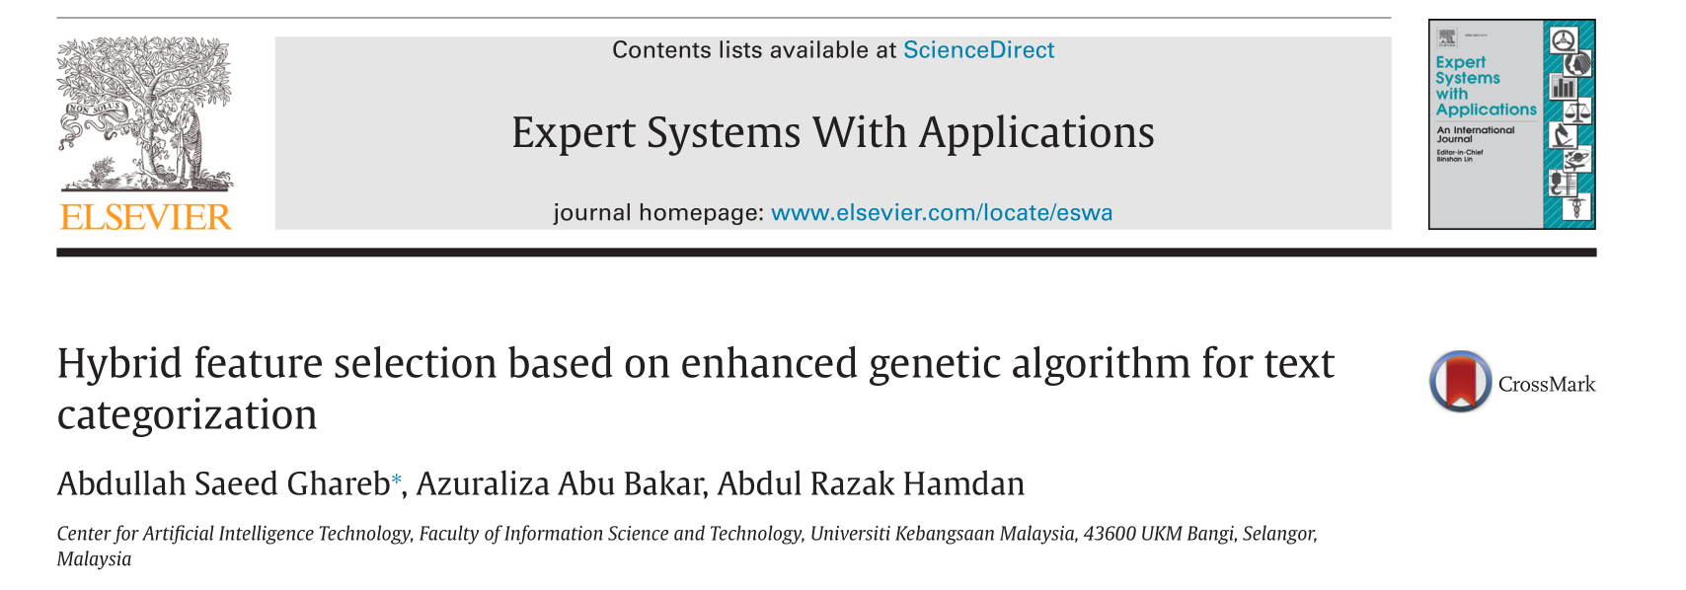
基于增强遗传算法的文本分类的混合特征选择
汇报人：肖慧兰

Slide 2
研究问题
超过80%的信息以文本形式存储，因此，文本分类是机器学习和数据挖掘中组织大量信息的重要任务。文本分类是文档类别的预测过程，基于从这些文档中 提取的知识对文本进行分类。近年来，许多分类方法被用于许多不同语言的文本分类;例如，K最近邻居，支持向量机， 天真贝叶斯，决策树等方法。
文本数据的特征空间可能包含大量的特征，在如此高维的特征空间中进行文本分类会影响文本不同类别分离的有效性。此外，噪声和不相关特征的存在会对分类性能产生不利影响，并降低计算机资源。因此，迄今提出的大多数文本分类方法都采用了特征选择方法。已经开发了许多不同的FS方法来降低文本维数，并选择用于文本分类的信息特征。
大部分文献中提出并应用了一系列有效的文本分类过滤方法，如基于词频的过滤方法，基于文档频率的过滤方法，判别能力测度与基尼指数，和二项假设检验等方法。优化算法(即进化和群体智能算法)被认为属于包装方法，其中分类技术用于特征子集评估。一些研究已经证明了遗传算法在解决高维和FS问题方面的优势。然而，时间消耗、参数设置和初始解的随机选择是遗传算法存在的主要问题。因此，需要改进遗传算法作为一种FS策略来处理这些问题，并产生更准确的文本分类结果。
Notes:
特征选择被定义为“根据一定的标准选择最优特征子集的过程” 。
基于应用于特征子集的评估方法，FS方法可以分为过滤方法或
包装方法。过滤方法评估特征独立于分类技术，而包装方法使
用分类技术来评估特征子集。遗传算法存在时间消耗、参数设置和初
始解的随机选择等问题。因此，需要对遗传算法进行改进，在将它作为
一种FS策略来处理这些问题，从而产生更准确的文本分类结果。

Slide 3
研究方法
方法：混合方法试图将过滤器和包装器方法集成到一个框架中，以快速获得最佳解决方案。
问题：现有的大部分方法是基于参数修改的方法，这使得难以调整交叉和突变操作的速率。然而，
交叉和突变率对所选解的种群多样性和质量有实际影响。特征频率可以为文本类别添加关于
重要特征的有用信息;事实上，分类性能的提高是优化后的FS方法的主要目标之一。
改进：作者提出一种增强遗传算法(EGA)，希望交叉和突变的修改基于特征组合的有用信息，
而不是基于难以调整的概率率。此外，遗传算法中的随机化可能会影响最终解，并且生成特
征子集的过程需要很长时间，这导致分类器构建的计算成本很高。然而，滤波方法与遗传算
法的杂交可以减少随机化的不利影响，降低特征维数，加快特征子集的生成和分类过程。
Notes:
交叉和突变的修改基于特征组合的有用信息，而不是基于难以调整的概率率。
此外，遗传算法中的随机化可能会影响最终解，并且生成特征子集的过程需
要很长时间，这导致分类器构建的计算成本很高。然而，滤波方法与遗传算
法的杂交可以减少随机化的不利影响，降低特征维数，加快特征子集的生成
和分类过程。

Slide 4
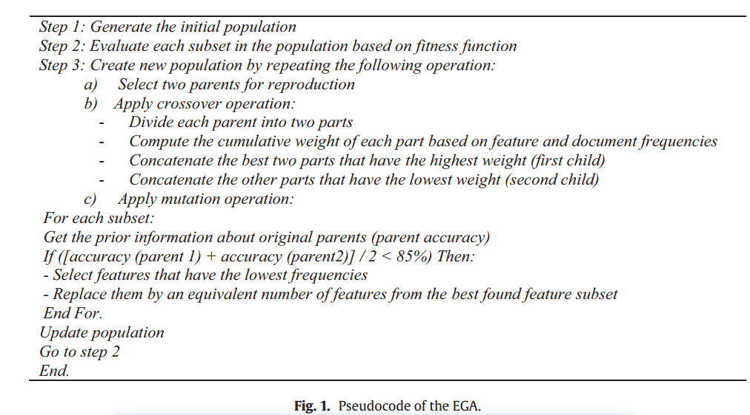
EGA算法
在传统的交叉和变异中，要交换或替换的特征是随机确定的;初始种群是随机选择的，但随机化可能会对种群多样性产生不利影响，并产生冗余的特征子集，因此对最终解有实际影响。因此，我们提出了一种修改和增强交叉和突变算子的方法，通过基于其他因素来执行这些操作，包括种群划分，并根据种群特征的重要性确定每个特征划分的权重。
Notes:
本文提出的EGA增强遗传算法，首先对种群进行初始化，根据
适应度函数对每一个特征子集进行评估，从而选择较优的特征
子集。接下来是通过修改交叉和突变算子的方法，来对种群进
行重新划分，生成下一代种群。在本文提出的交叉操作增强中，
将选取的每一个父类划分为两个等效的部分，并基于特征频率
和文档频率的方法，将每个部分的权重计算为该部分中特征的
累积权重值。在改进的突变操作中，考虑了待突变子集的来源，
并计算了原始亲本的累积精度。如果它小于给定的准确度阈值，
那么在突变子集中选择具有最小权重的特定数量的特征，并由
前几代中最佳发现的特征子集中的最重要特征替换。

Slide 5

适应度函数和选择策略
适应度函数评估特征子集的性能，并在选择要包含在下一代(新种群)中的子集中起主要作用。表现较好的子集将有较高的选择和繁殖机会形成新的种群。在这项工作中，我们将NB分类器的分类性能(根据宏观平均f测度进行评估)与特征子集大小相结合，以识别适应度函数并相应地评估特征子集。
选择过程在对子集进行评估后进行，其中根据子集的相对适应度和采用的选择策略选择子集。轮盘赌轮选择(RWS)是遗传算法最常用的方法。该策略根据一个概率选择函数来选择用于繁殖的子集，该概率选择函数与子集的适应度成正比，与探索总体中其他子集的适应度成反比。选择一个子集Si进行繁殖的概率计算为:
Notes:
式中(Si)为选择的特征子集，C(Si)为该子集的宏观平均f测度，Size(Si)为该子集的特征个数，
Z为0 ~ 1之间的参数。特征子集Si的适应度随分类性能的提高而增加，随Si尺寸的增大而
减小;Z值越高，说明分类性能比特征子集大小更重要。在目前的方法中，Z值被设置为80%。

Slide 6
突变和交叉算子
突变：本文在交叉操作的改进中，将所选父类的每个父类划分为两个等效部分，并根据特征频率和文档频率方法计算每个部分的权重为每个部分中特征的累积权重值。特征的权重已经在文本预处理阶段计算出来了。每个子集中每个类别的特征根据它们的权重排序;我们获取权重并计算累积的特征权重，然后将两个父类中最好的两个部分连接在一起形成一个新的特征子集(新子)，另外两个部分形成第二个子集(第二子)。因此，在这种方法中，我们使用特征权重信息来指导EGA搜索到最佳子集。
交叉：在本文的方法中，将突变子集中的特定数量的特征替换为上一代中找到的最佳子集的特征。此外，在该操作中，我们查看要突变的特征子集(子)的来源，并计算原始父代的累积精度(F-measure);如果它小于给定的阈值，那么我们在该子集中选择特定数量的权重较小的特征，并用从最佳发现的特征子集中未出现在子集中的最重要的特征替换它们，从而形成下一代的新来源。
Notes:
从选定的子集(父)中产生新一代子集(子)。这些行动对维持种群多样性很重要。
最广泛使用的交叉方法是通过交换两个父子集的特征来形成两个新子集。
交叉是根据交叉率或概率进行的，它决定了父母双方交换特征的机会。
突变操作应用于单个特征子集;根据突变率确定需要突变的子集数量。从要突变的子集中随
机选择一些特征，并改变它们的值。

Slide 7
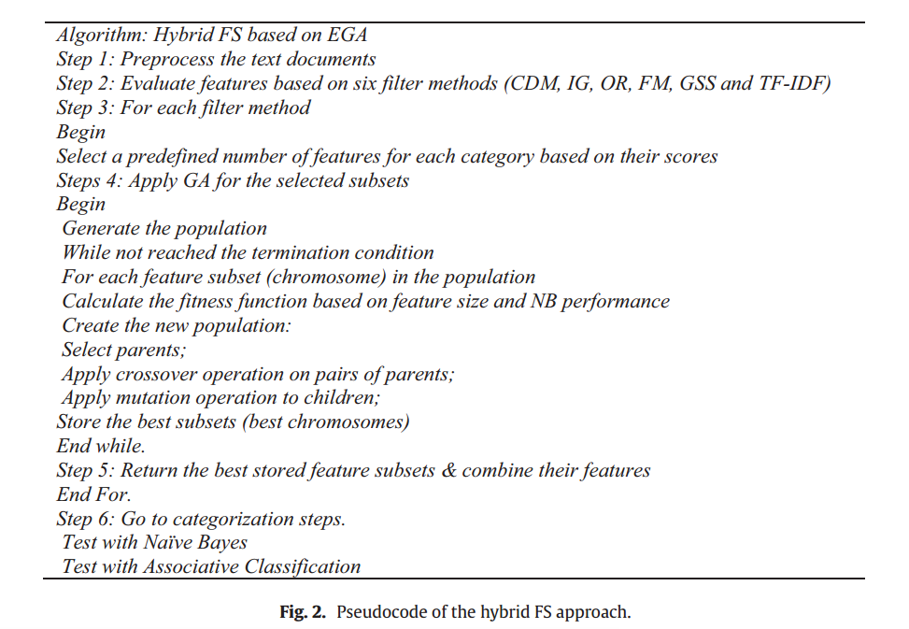
混合滤波器方法
给定一个特征S的子集，它可以使用任何过滤器FS方法进行选择，问题仍然是可以使用包装器方法修改的特征的高维。遗传算法是一种用于降低文本维数的优化方法。此外，遗传算法在初始种群中存在随机化问题，这可能会影响最终结果。为了避免这些问题并在文本分类方面获得更好的性能，我们提出了六种混合滤波器方法。
Notes:
所提出的混合FS方法的一般方案在图2所示的伪代码中给出。
提出了六种混合FS方法，将六种已知的单滤波方法与EGA相结合，
以处理所选特征子集的随机化效应，从而进一步降低文本维数和类
器构建的计算成本。在混合FS的第一阶段，六种滤波方法中的一
种来评估特征的重要性。在第二阶段，通过将EGA应用于每种滤波
方法选择的排名靠前的特征进行降维。
在这个过程中主要就有两个阶段:过滤阶段和遗传算法阶段。

Slide 8
过滤目的
(1)执行文本维数的初始降维。
(2)进一步减少EGA中初始种群生成随机化的影响。
(3)加快EGA的特征子集生成过程
Notes:
第二阶段，将EGA应用于特征的多个子集大小，根据特征的重要程度进行降序排序，并进行降维。
EGA操作应用于最重要的特征，即那些具有较高等级的特征。从而降低了分类复杂度和计算成本。
EGA的目标是最大限度地减少特征维数，同时使重要信息的损失最小化

Slide 9
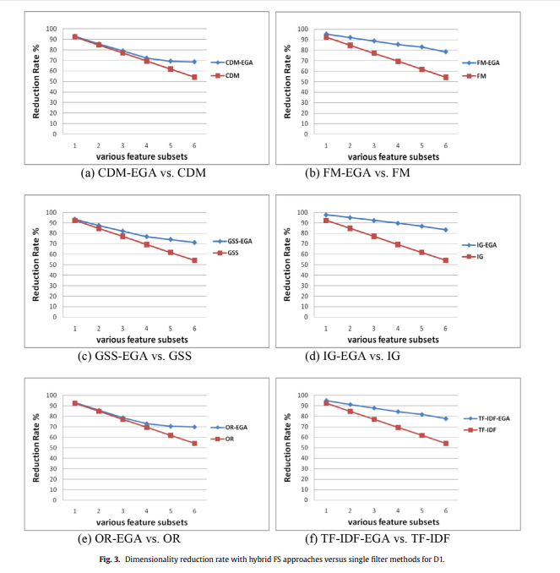
降维率比较
在较小的特征子集情况下，大多数混合方法的降维率与原始单一滤波方法的降维率相差不大，因为这些子集在第一阶段就已经被滤波方法约简了，所以EGA很难在小子集的情况下实现高的降维率，因为它们对分类性能有负面影响。这是混合方法的目标目标，在组合适应度函数中比特征大小具有更高的重要性。相比之下，对于更大的特征子集，混合方法的降维率明显优于单一滤波方法。这是因为这些子集包括一些不太重要的分类特征，EGA通过基于特征的重要性和复制操作(即交叉和突变)搜索最佳特征子集来降维。
Notes:
IG-EGA方法(图3(d))优于所有其他方法，其中所有特征子集的减少率都很显著。
其次表现最好的混合方法是FM-EGA、TF-IDF-EGA和GSS-EGA，分别如图3(b)、
(f)和(c)所示。结果表明，本文提出的混合FS方法在降维率方面有显著提高。

Slide 10
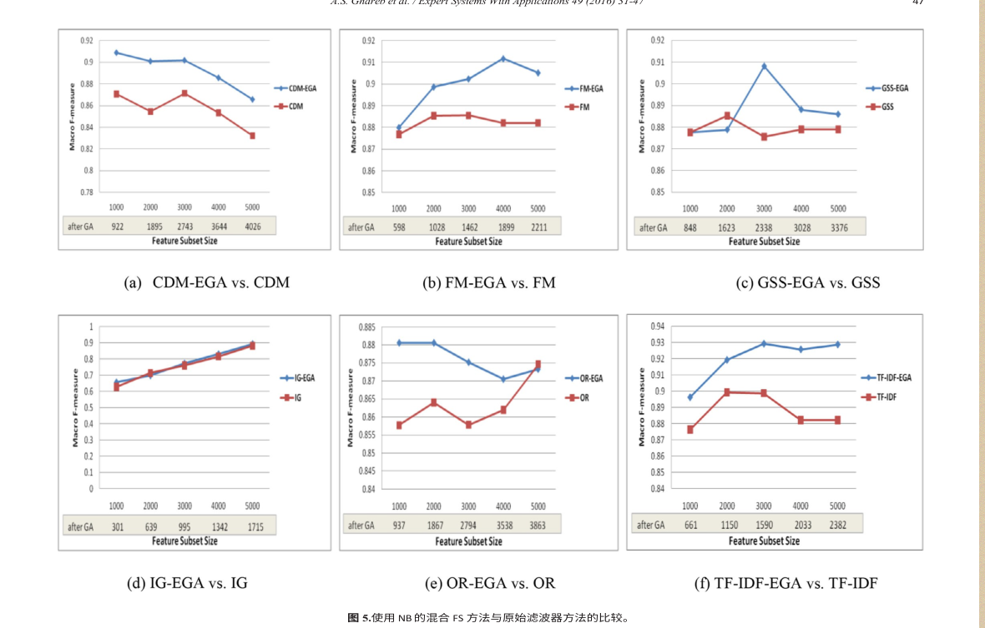
分类精度结果比较
使用NB分类方法下的混合FS方法和单一滤波器的分类精度
Notes:
如图5(a)所示，与单独的CDM相比，混合CDMEGA方法具有最少特征数量的最高性能。
混合TF-IDFEGA方法在1590个特征上达到最佳性能，这是从3000个特征中选择的简化
子集。

